Slide 1

Relatório Campanha de Marketing

Slide 2
Por quê?
Buscamos aumentar a quantidade de proprietários cadastrados dentro das nossas áreas de operação em algumas cidades em que atuamos.

Slide 3
Como?
Realizamos uma campanha nos principais veículos de comunicação.

Slide 4
O que é?
Relatório de performance da campanha de marketing aplicada nas cidades do Brasil durante o período de 21/02/21 até 29/05/21.

Slide 5
Panorama dos Resultados da Campanha
1⁰ Semestre de 2021
Crescimento de 123% e 95% na geração dos leads do 1⁰ e 2⁰ Trimestre de 2021, respectivamente, comparado com o mesmo período do ano anterior.
Os nossos principais veículos de campanha: TV Aberta e “Out of Home” totalizam 86% dos meios de comunicação.
As principais cidades com foco da campanha: São Paulo, Rio de Janeiro e Porto Alegre totalizando 80% do investimento.
Para reduzir a taxa média de perda de leads de 18%, precisamos expandir a operação para os bairros de São Paulo, Goiânia e Belo Horizonte.
As cidades com a melhor taxa de conversão de inquilino demandante em efetivação de contrato: São Paulo, Campinas e Porto Alegre.
Devemos iniciar novas campanhas com um meio de comunicação específico no final da semana e aumentar a visibilidade com mix de veículos nos dias seguintes, aumentando o investimento.
O que é ?
O relatório de performance das campanhas de marketing aplicadas nas cidades do Brasil durante o período de 21/02/21 até 29/05/21.

Slide 6
Durante a campanha, observamos um aumento de 123% e 95% na geração dos leads do 1⁰ e 2⁰ Trimestre de 2021, respectivamente, comparado com
o mesmo período do ano anterior.
Funil de Conversão com quantidade média (em k):
Leads
Descartados
Qualificados
Primeira Listagem
+95%
+123%
689
546
554
435
309
284
95
62
49
39
26
23
Q1-20
Q2-20
Q3-20
Q4-20
Q1-21
Q2-21*
Obs.: Q2-21* - Junho não foi incluído, pois não temos os dados.
Período da campanha

Slide 7
TV Aberta e “Out of Home” representam 86% do nosso investimento em canais para veiculação da nossa campanha.
Investimento (em R$ k):
TV ABERTA
OUT OF HOME
RÁDIO
JORNAL
568
5.330
6.594
2.962
2.949 (55%)
3.371 (51%)
1.801 (61%)
439 (77%)
1.329 (25%)
2.715 (41%)
595 (20%)
34 (6%)
525 (18%)
95 (17%)
1.052 (20%)
434 (7%)
74 (1%)
40 (1%)
2021-Fev
2021-Mar
2021-Abr
2021-Mai

Slide 8
As cidades de São Paulo, Rio de Janeiro e Porto Alegre totalizam 80% do investimento em marketing desta campanha.
Investimento (em R$ k):
TV ABERTA
OUT OF HOME
RÁDIO
JORNAL
São Paulo
54%
32%
14%
5.940
Rio de Janeiro
56%
31%
12%
4.489
Porto Alegre
61%
27%
11%
1.867
Outras Cidades
55%
28%
17%
3.158
Obs.: “Outras Cidades”: composta por Curitiba, Brasília, Belo Horizonte, Campinas, Goiânia e Florianópolis.

Slide 9
As cidades de Campinas, Porto Alegre, Goiânia e Brasília tiveram o maior
custo para aquisição de lead.
Cidade | Tempo Campanha (Dias Corridos) | Investimento (R$ k) | Leads Gerados* (k) | Custo Por Lead (R$)
São Paulo | 83 | 5.940 | 1.312 | 4,53
Rio de Janeiro | 83 | 4.489 | 588 | 7,64
Porto Alegre | 83 | 1.867 | 137 | 13,60
Curitiba | 41 | 739 | 120 | 6,16
Brasília | 41 | 608 | 58 | 10,55
Belo Horizonte | 34 | 560 | 79 | 7,12
Campinas | 20 | 455 | 25 | 18,46
Goiânia | 34 | 435 | 41 | 10,61
Florianópolis | 41 | 361 | 78 | 4,60
Obs.: Leads Gerados* foram atribuídos desde o 1⁰ dia da campanha até 7⁰ dia após a última veiculação da campanha.

Slide 10
A cidade de São Paulo gerou em média 100k leads por semana, sendo a 12ª
e a 13ª semana as melhores da campanha, com estratégias semelhantes.
Investimento Semanal (em R$ k):
Leads
TV ABERTA
OUT OF HOME
RÁDIO
JORNAL
152.961
121.335
81.862
91.047
71.446
69.865
1.181
22,5%
962
17,4%
750
640
27,7%
14,6%
17,3%
30,3%
495
371
24,5%
384
7,9%
19,5%
8,1%
217
49,8%
22,7%
11,6%
83,0%
274
256
231
18,6%
52,4%
87,7%
40,7%
6,9%
7,1%
12,7%
180
72,4%
19,3%
58,2%
65,8%
28,9%
15,5%
22,7%
15,0%
9,0%
62,1%
52,4%
48,5%
64,6%
76,0%
9
10
11
12
13
14
15
16
17
18
19
20
Semana

Slide 11
As cidades foram reunidas em 3 grupos buscando ver pontos efetivos e negativos das campanhas, analisando os resultados diários e
semanais.
São Paulo, Rio de Janeiro e Porto Alegre: as melhores semanas de desempenho das campanhas se iniciou com o final de semana com um veículo de mídia específico e sendo reforçado ao longo da semana com um mix de 3 tipos de veículos simultâneos. O pico de leads acontecia no dia com maior investimento da semana, geralmente terça ou quarta.
Curitiba Brasília e Florianópolis: problemas com o final de semana diversificando os meios de publicidades e algumas semanas utilizando apenas um meio de comunicação, o que prejudicou as campanhas.
Belo Horizonte, Goiânia e Campinas: problemas com a consistência do investimento, tendo dias específicos de alto investimento e outros sem a recorrência. Ainda sendo necessário entender os melhores dias de comunicação e meio de publicidade.

Slide 12
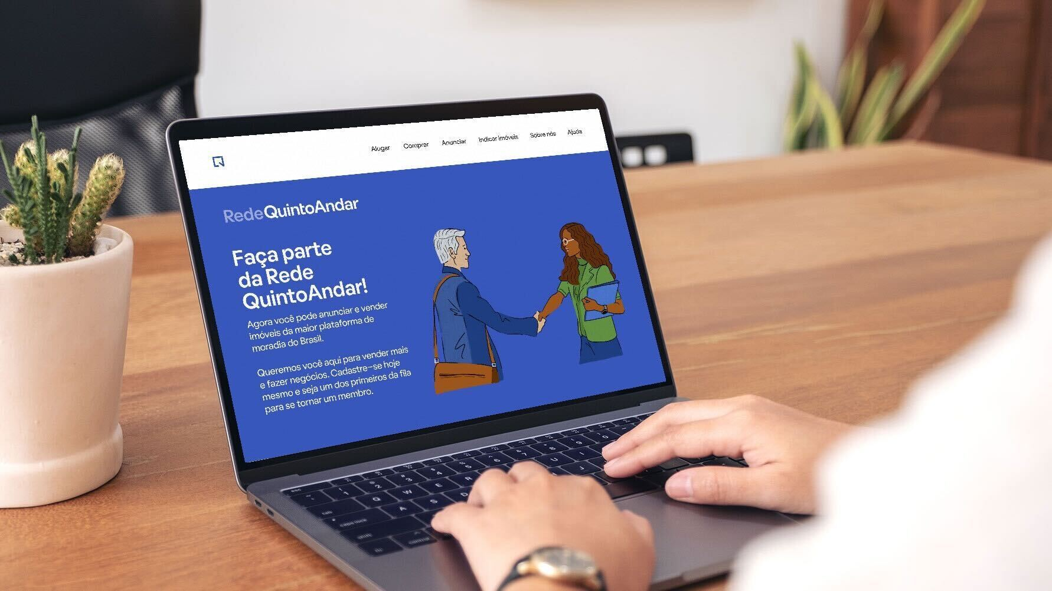
Área de Operação das Cidades
1⁰ Semestre 2021

Slide 13
As cidades de São Paulo, Goiânia e Belo Horizonte apresentam maior oportunidade expansão da operação nos bairros, em valores absolutos.
Operação nos Bairros (#N) :
Bairros Abertos
Bairros Sem Operação
3.112
1.945 (63%)
761
645
543
529
697 (92%)
504 (78%)
457 (84%)
503 (95%)
348
232 (67%)
195
121 (62%)
179
98 (55%)
135
76 (56%)
São Paulo
Goiânia
Belo Horizonte
Campinas
Brasília
Rio de Janeiro
Porto Alegre
Curitiba
Florianópolis

Slide 14
Em média, perdemos 18% dos leads que capturamos por estarem fora da nossa área de operação.
Leads Total (em k):
Na área de operação
Fora da área de operação
1.772
15%
829
21%
141
238
163
222
166
116
102
21%
10%
6%
24%
23%
22%
16%
Brasilia
Goiânia
Campinas
Rio de Janeiro
Belo Horizonte
Porto Alegre
São Paulo
Curitiba
Florianópolis

Slide 15
As cidades de São Paulo, Campinas e Porto Alegre apresentam uma taxa média de 12,6% de conversão de inquilino demandante em efetivação de contrato.
Funil de Inquilinos (em k):
Taxa de assinantes de Contratos
Inquilinos no funil de demanda
13,8%
12,0%
11,9%
10,7%
482
8,4%
8,0%
7,1%
6,1%
3,8%
179
49
83
44
38
38
19
20
São Paulo
Campinas
Porto Alegre
Rio de Janeiro
Belo Horizonte
Brasília
Curitiba
Goiânia
Florianópolis

Slide 16
Devemos direcionar campanha em Campinas e Florianópolis para aumentarmos a quantidade de contratos assinados, visto o ticket médio.
Ticket Médio por Contrato (em R$):
Qtde de Contratos assinados
Ticket-médio Aluguéis
São Paulo
Rio de Janeiro
Campinas
Belo Horizonte
Florianópolis
Porto Alegre
Goiânia
Curitiba
Brasília

Slide 17
Próximos Passos de Análises
Dados necessários:
Localização
Bairro do imóvel/Região da cidade
Objetivo: entender o avanço da atração em novos bairros e dos bairros fora da área de operação
Demografia do público
Dados como idade, sexo, classe social, estado civil e tamanho da família
Objetivo: entender o público que a campanha tem atraído
Tipo de Contrato Lead
Proprietários buscando vender/alugar
Objetivo: entender qual a demanda que temos atuado de forma mais efetiva
O que é ?
O relatório de performance das campanhas de marketing aplicadas nas cidades do Brasil durante o período de 21/02/21 até 29/05/21.

